Slide 1
CASO CLÍNICO DIGESTIVO
Ricardo Sánchez de la Peña
Talleres III UMH
Hospital General Universitario de Alicante
Aprobado por el Dr. Palazón

Slide 2
Varón de 74 años que acude a Urgencias por presentar astenia, ictericia, acolia y dolor tipo pinchazo en hipocondrio derecho y fosa ilíaca derecha. No fiebre ni otros síntomas de interés.
- No RAM, no DM, no DLP, HTA.
- Ex fumador.
- Antecedentes personales: hipotiroidismo, neumonía, coledocolitiasis, pancreatitis aguda, carcinoma papilar en vejiga. Enfermedad renal crónica terminal. En diálisis.
- IQx: prostatectomía, nefrectomía bilateral, apendicectomía, colecistectomía.

Slide 3
EXAMEN FÍSICO Y PRUEBAS COMPLEMENTARIAS
- Tª 36´3ºC
- BEG. Ictérico con conjuntiva amarillenta.
- Blumberg y Murphy negativos.
- Analítica: bilirrubina total 3,12 mg/dl ; FA 555 U/L ; GOT y GPT normales ; PCR 17,5 mg/dl

Slide 4
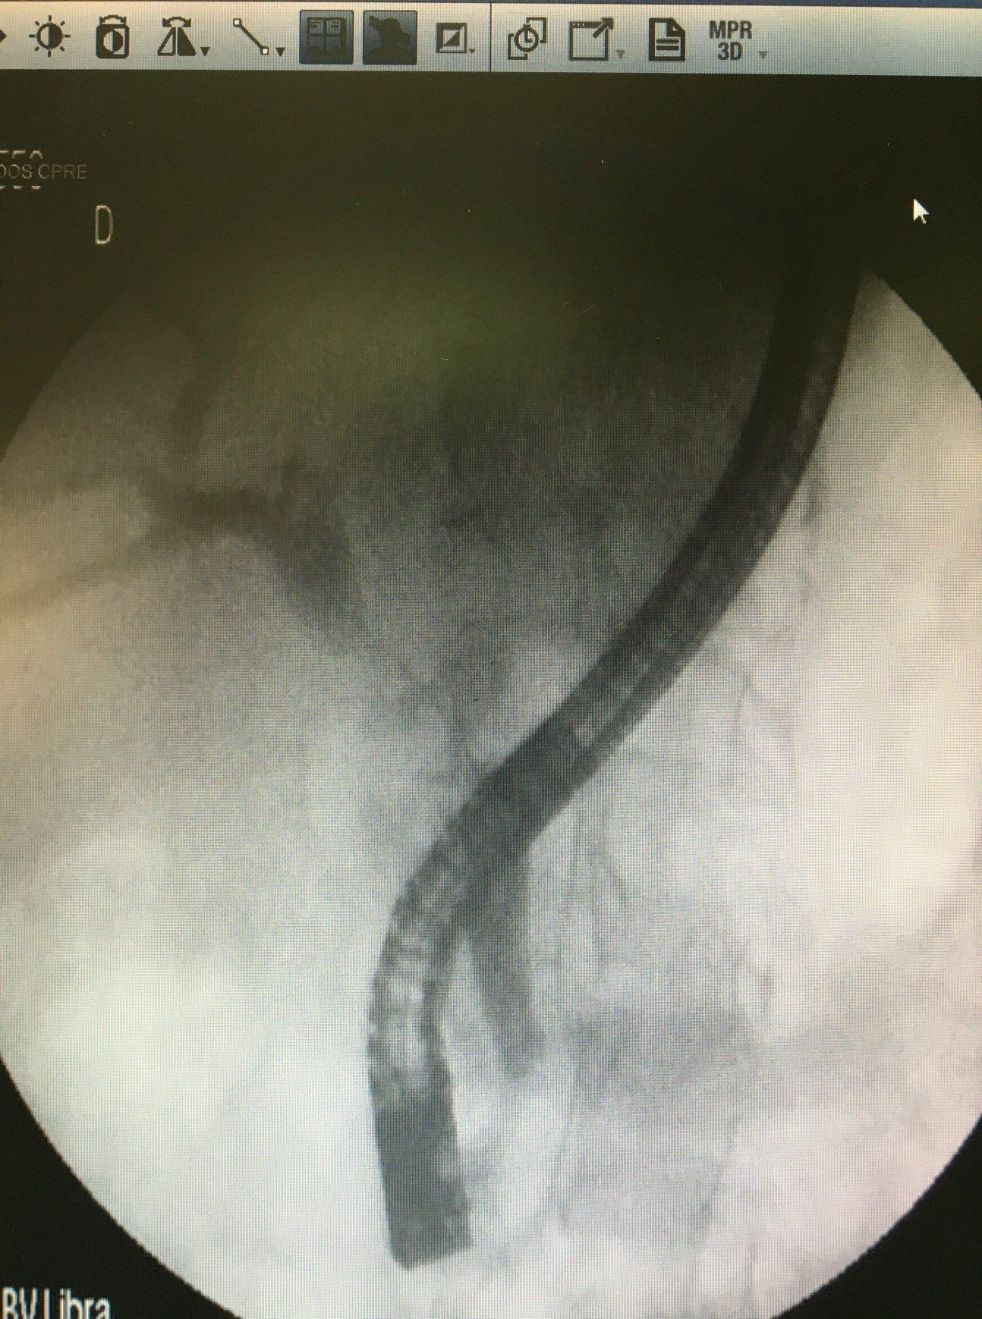

Slide 5
COLANGIOCARCINOMA COLEDOCAL Y COLEDOCOLITIASIS EN COLÉDOCO PROXIMAL
DIAGNÓSTICO:

